Slide 1



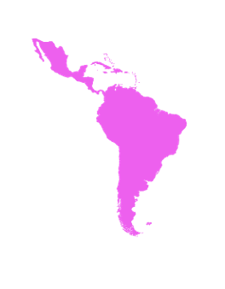

MI ECOMMERCE
Grupo 7

Slide 2


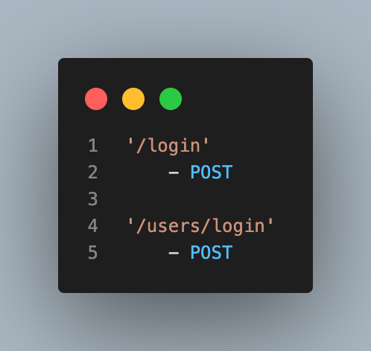



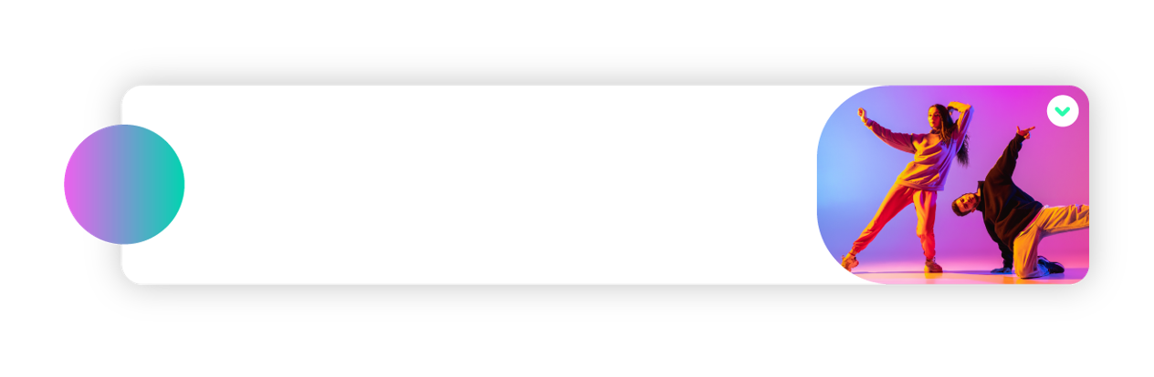
ENDPOINTS LOGIN
Hernan Gutierrez

Slide 3


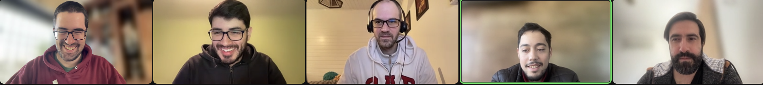
Diego
Perez
Ballester
Bermudez
Federico
Sierra
Hernan
Gutierrez
Juan
Ventura

Slide 4





Slide 5







JAVASCRIPT
NPM
GIT
JWT
VSCODE
NODEJS
DBDESIGNER
MYSQL
SEQUELIZE
EXPRESS
SWAGGER
POSTMAN
PHPMYADMIN
CLICKUP

Slide 6





Slide 7

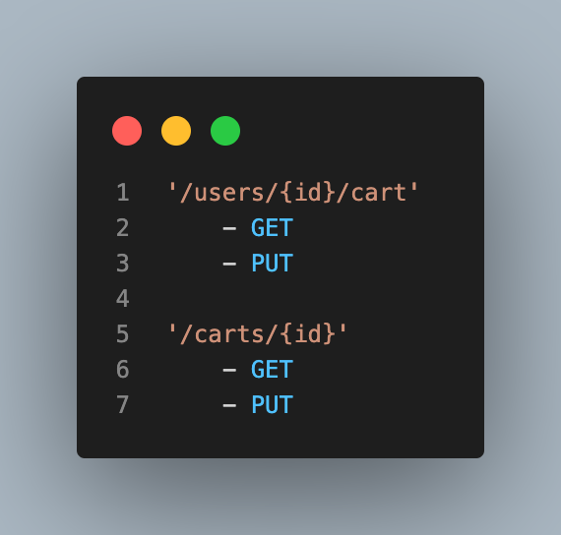

ENDPOINTS CARTS
PERSISTENCIA DE DATOS
Diego Perez

Slide 8


SQL es un lenguaje de bases de datos, mientras MySQL es un sistema de gestión de bases de datos basado en SQL
RAPIDO
Fue un software diseñado desde un principio pensando en la rapidez
MULTIPLATAFORMA
Es un software soportado
por una amplia cantidad
de sistemas operativos
SEGURO
Tiene un sistema de autorizacion flexible que nos permite otorgar privilegios a diferentes usuarios.

Slide 9


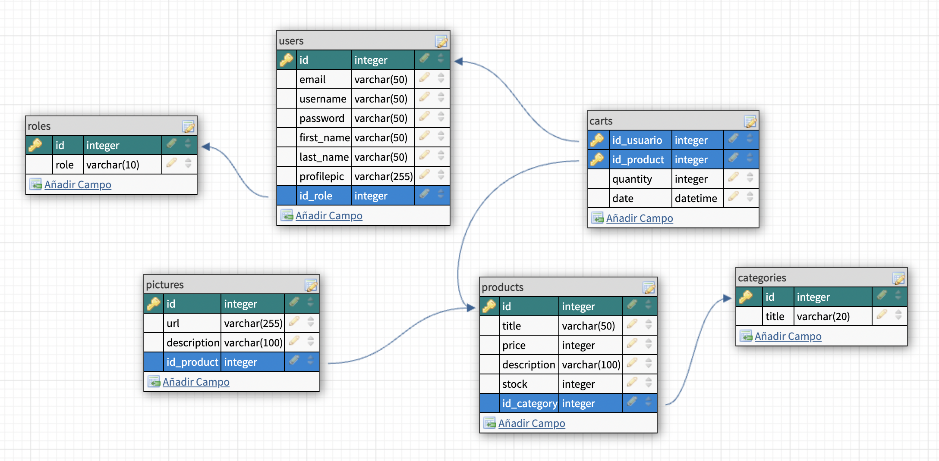

Slide 10

QUE ES SEQUELIZE?
Es un ORM basado en promesas para Node.js que soporta bases de datos relacionales como MySQL.
PARA QUE SIRVE UN ORM?
Sirve para "transformar" las tablas de una base de datos, en una serie de entidades que simplifiquen las tareas básicas para manipular los datos.

Slide 11


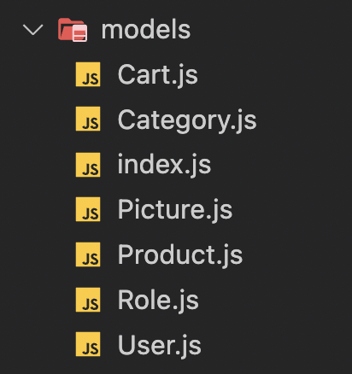




Slide 12
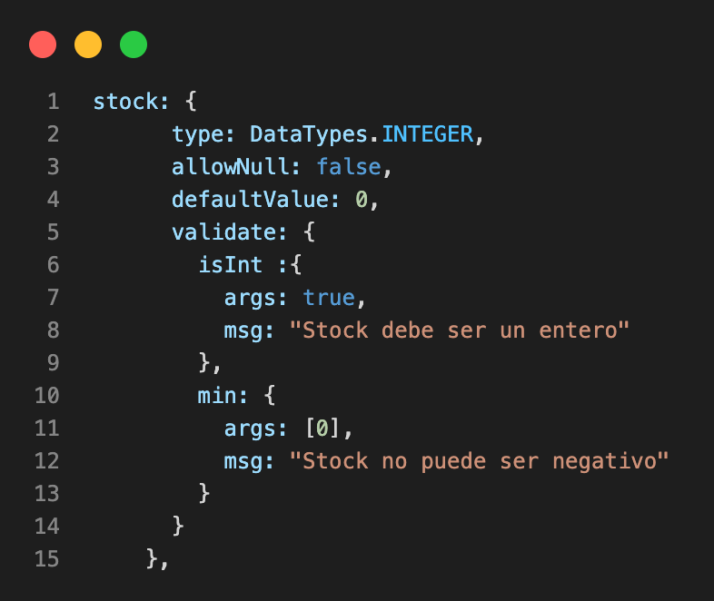


Slide 13
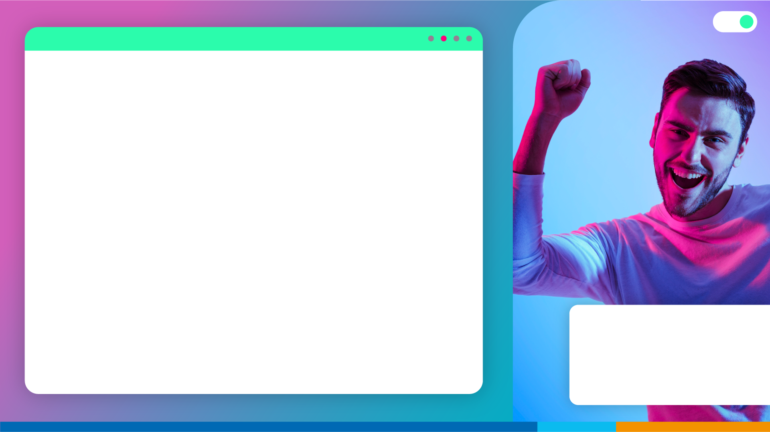
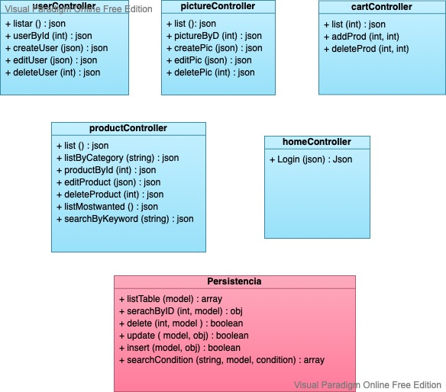


Slide 14





Slide 15




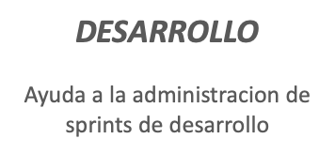
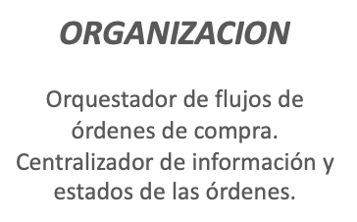

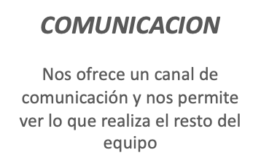

Slide 16
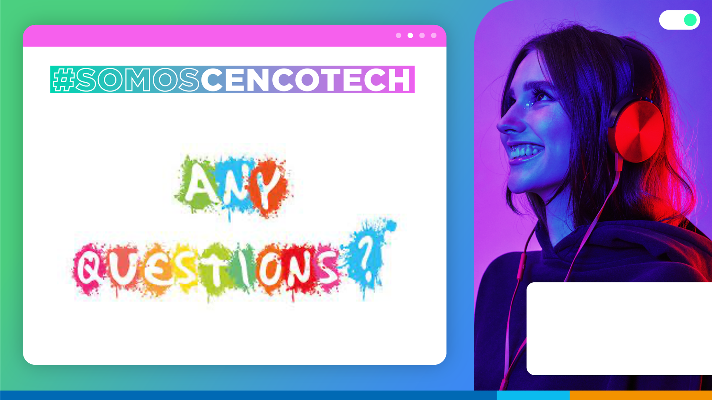

Slide 17



